Slide 1

互联网家装行业
竞品分析

Slide 2

目录 content
1
行业简介
2
土巴兔
3
齐家
4
酷家乐
5
竞品分析

Slide 3
【 家装行业简介】

Slide 4
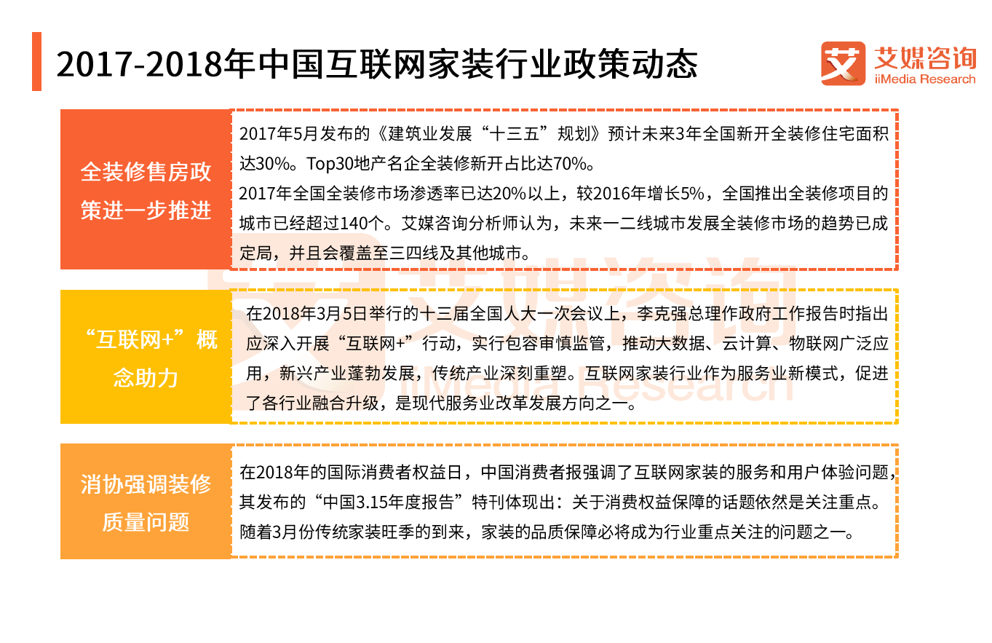

Slide 5
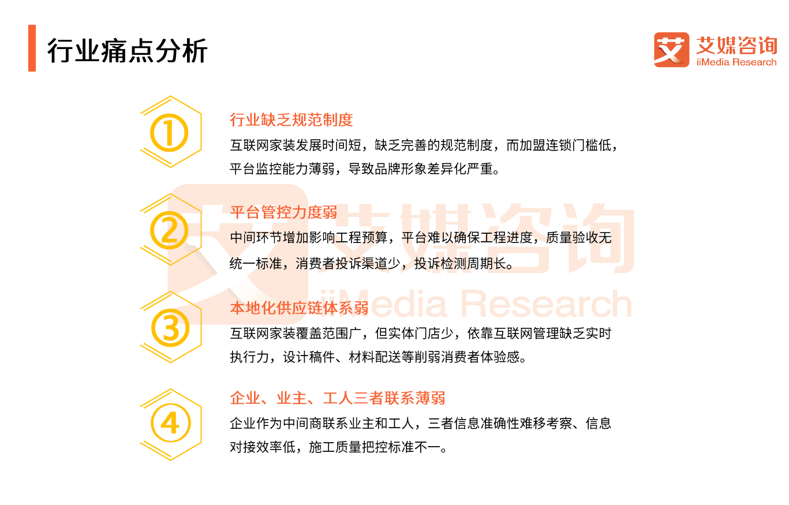

Slide 6
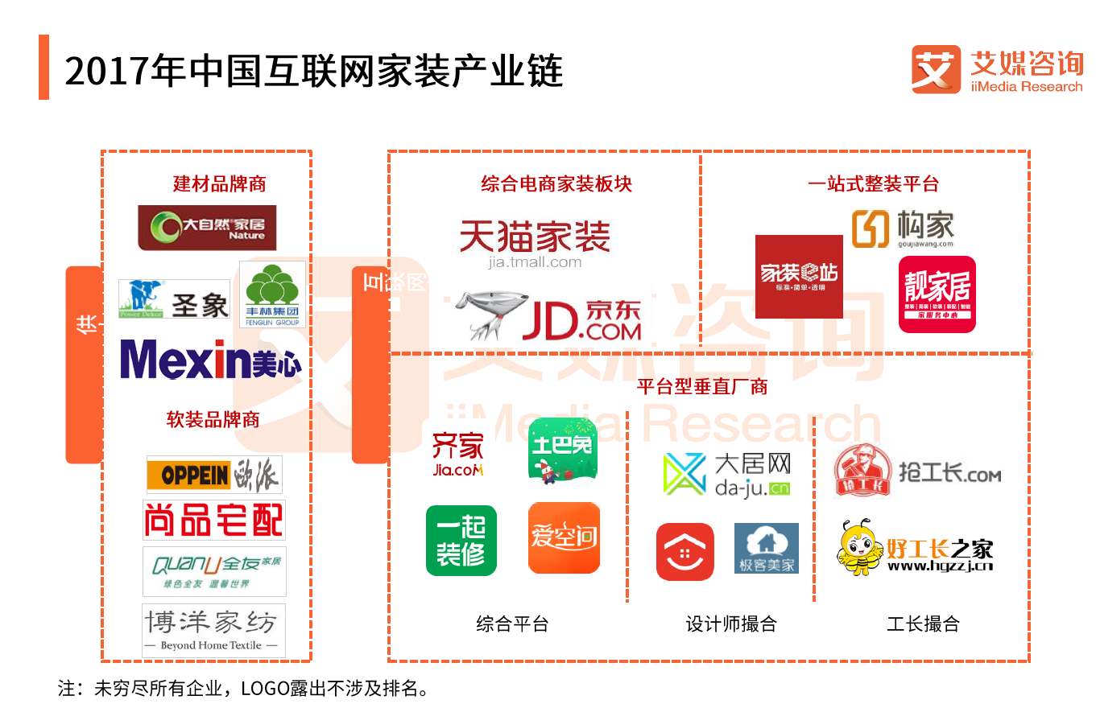

Slide 7
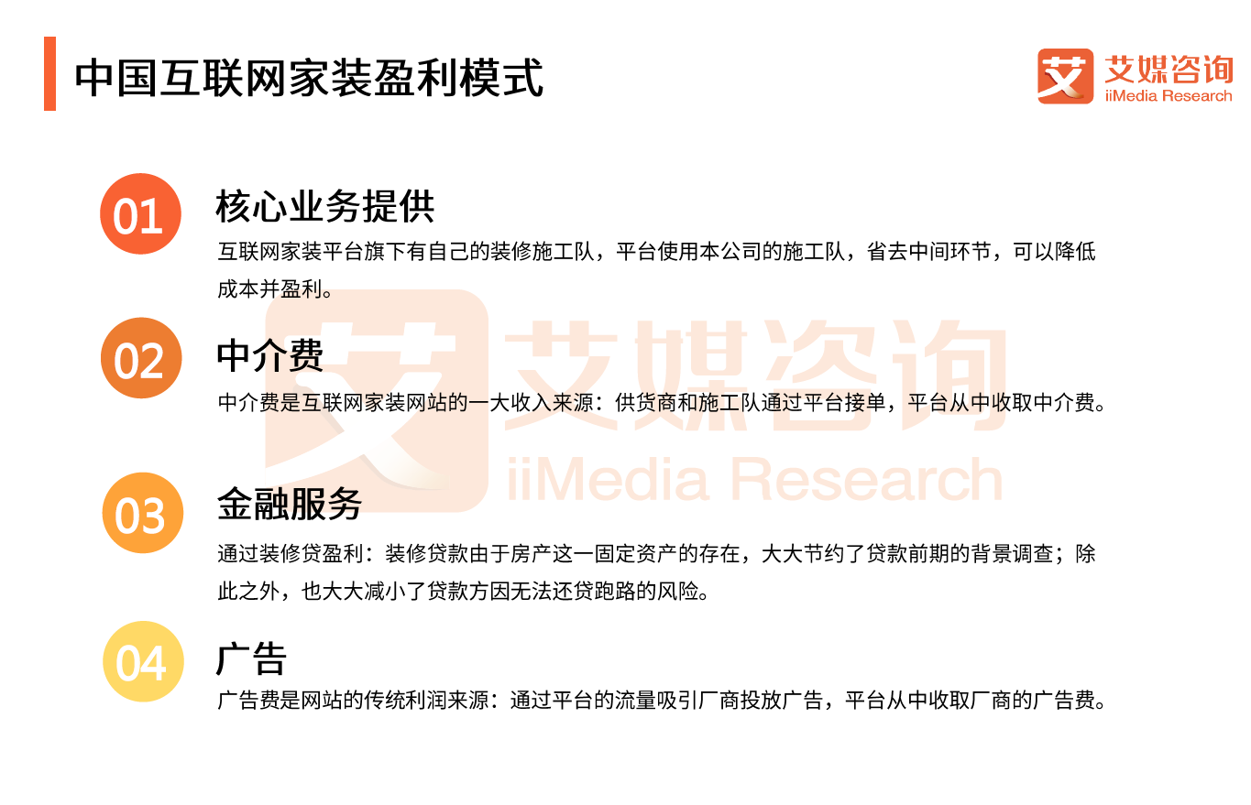

Slide 8
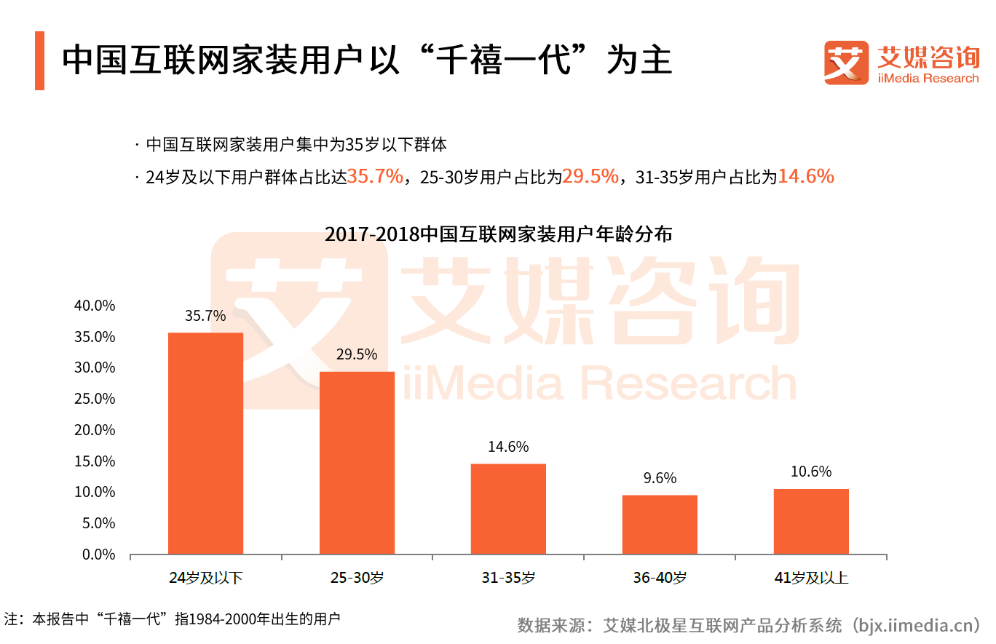

Slide 9
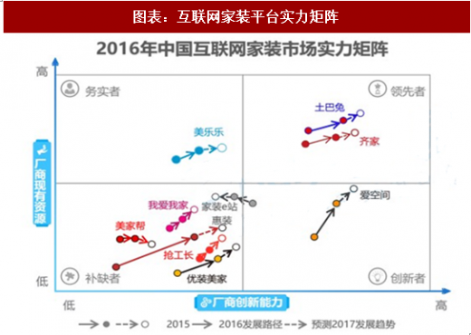

根据易观的研究，处于领先者位置的土巴兔和齐家，用平台化的发展路径，进一步拉大了和其他厂商的差距。以创新为主要亮点的爱空间，用标准化家装与城市合伙人相结合的模式，稳步扩张。以补缺者为定位的惠装，专注于施工环节，并借助移动互联网，发掘用户价值。以务实为亮点的美乐乐，以建材家居的销售为核心不断向上下游延伸，并用 O2O 模式进行市场开拓。

Slide 10
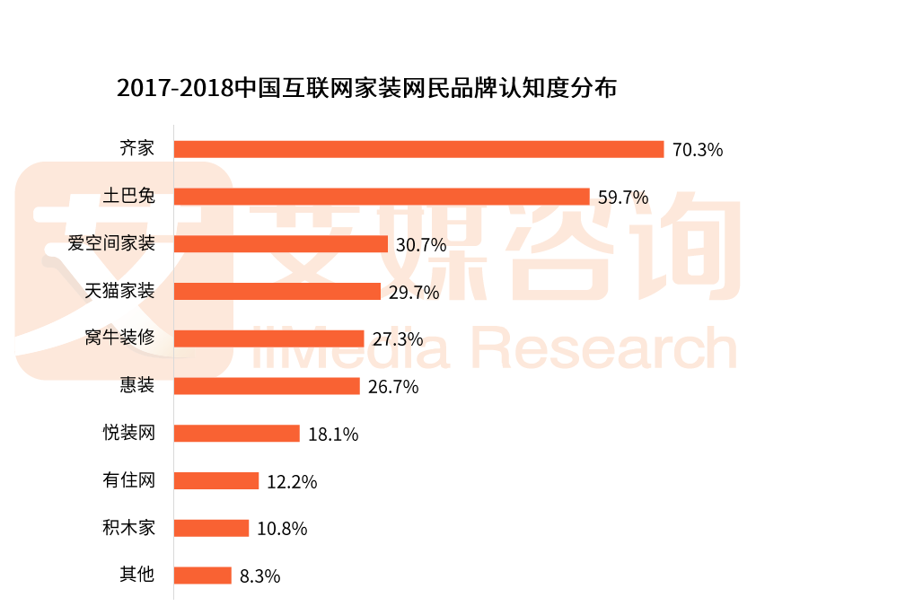

Slide 11
【 土巴兔】

Slide 12
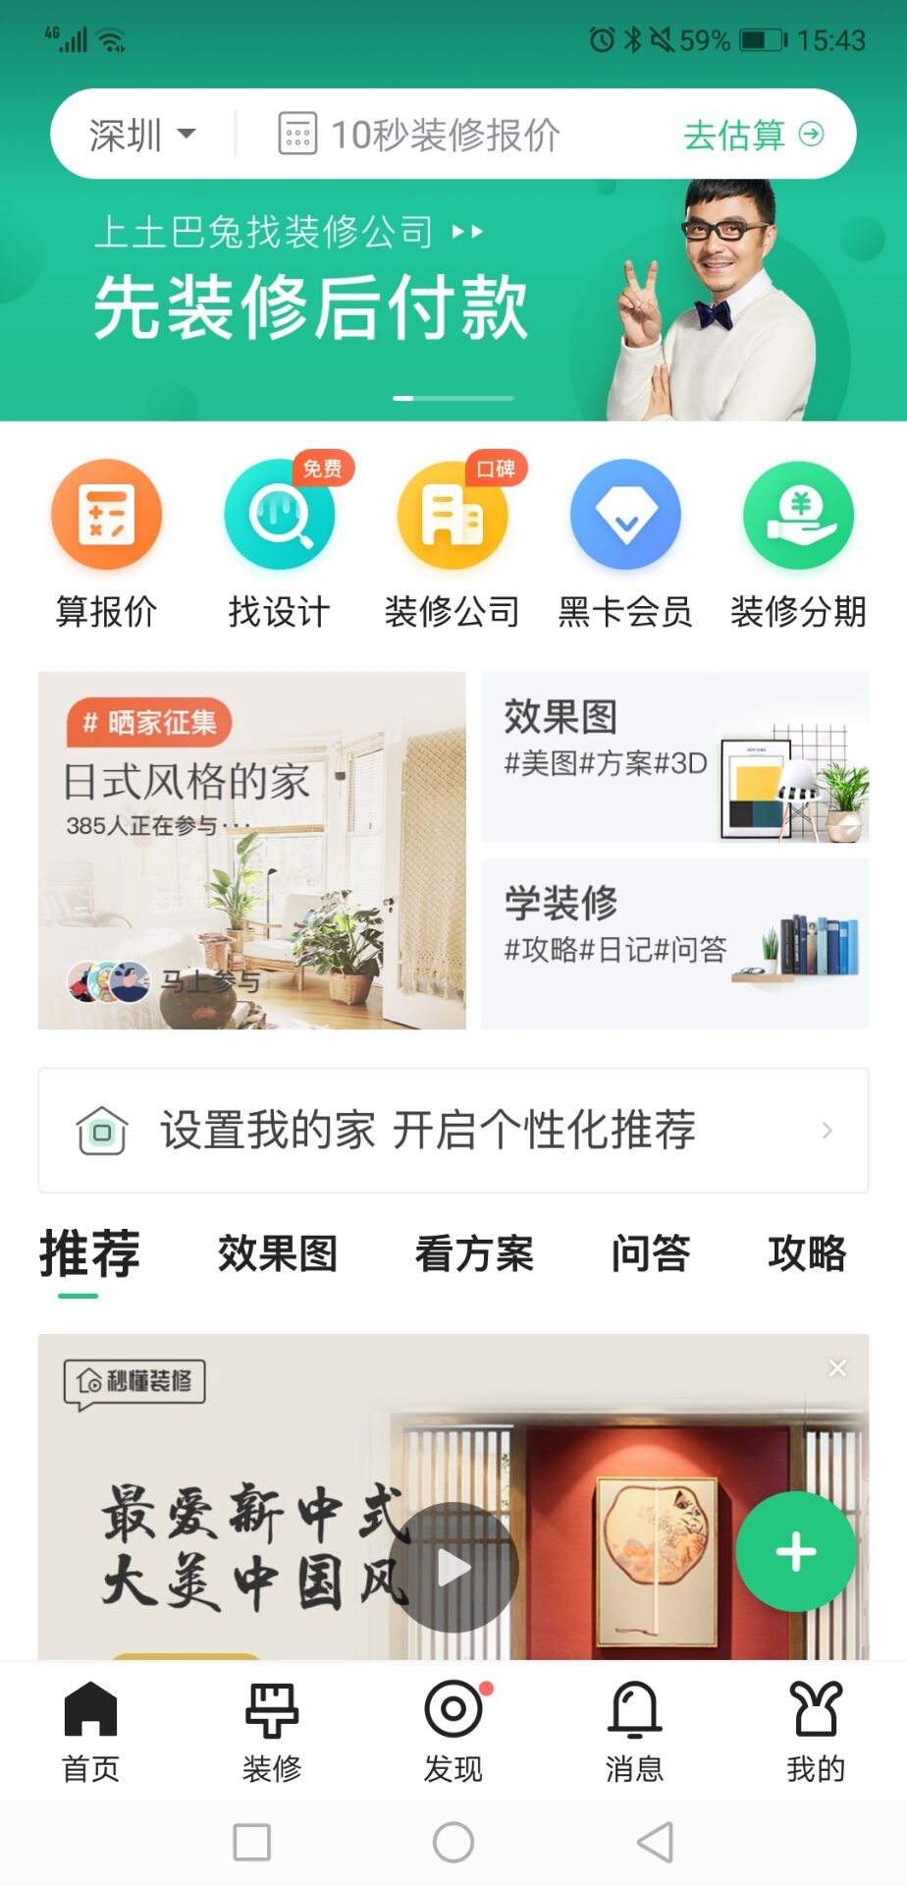
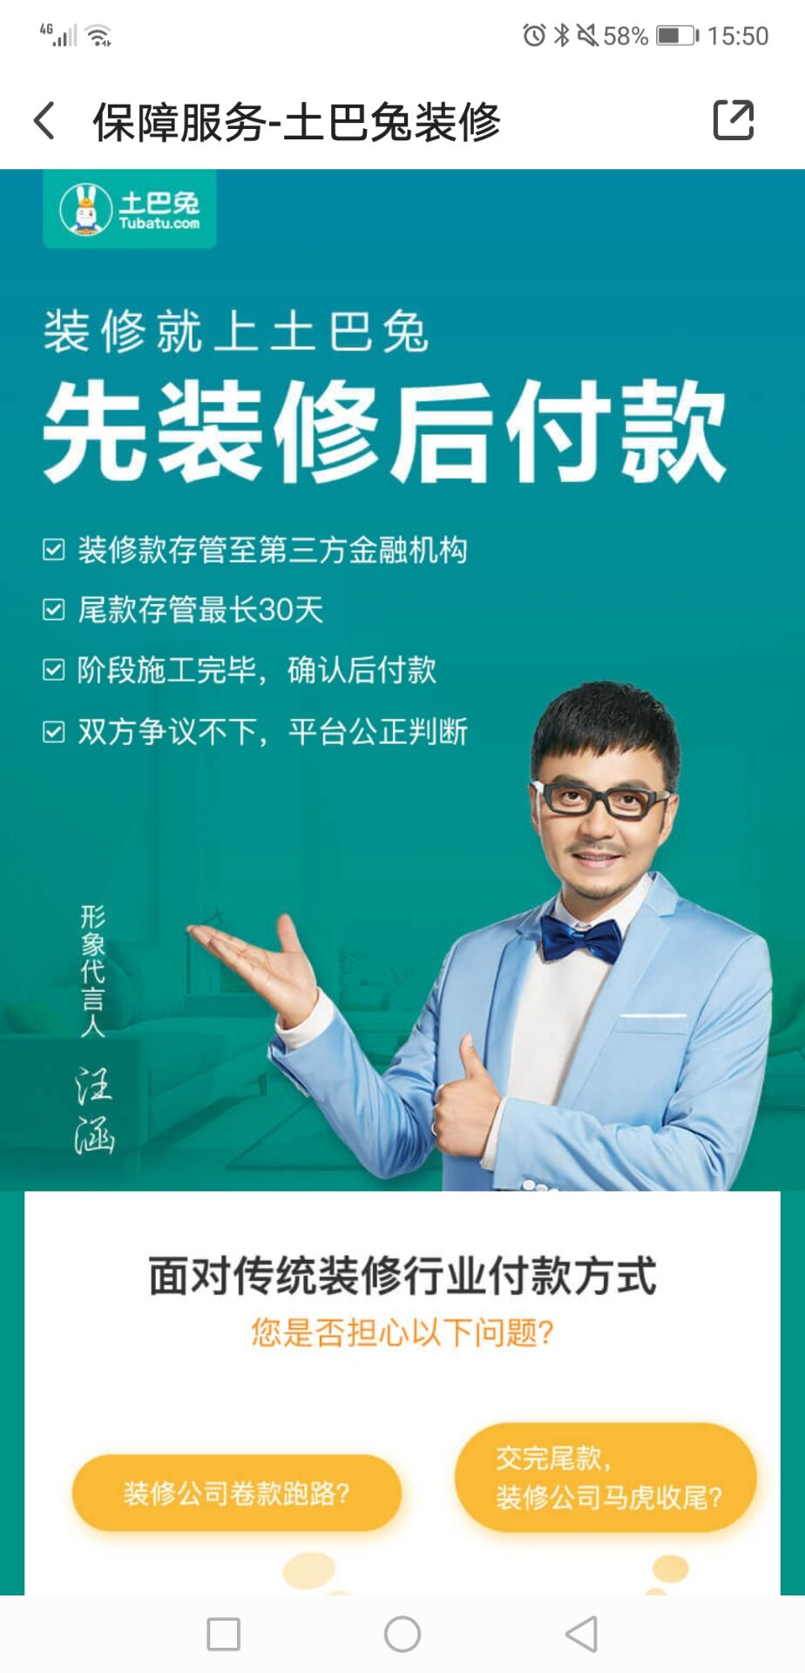
土巴兔家装APP

Slide 13
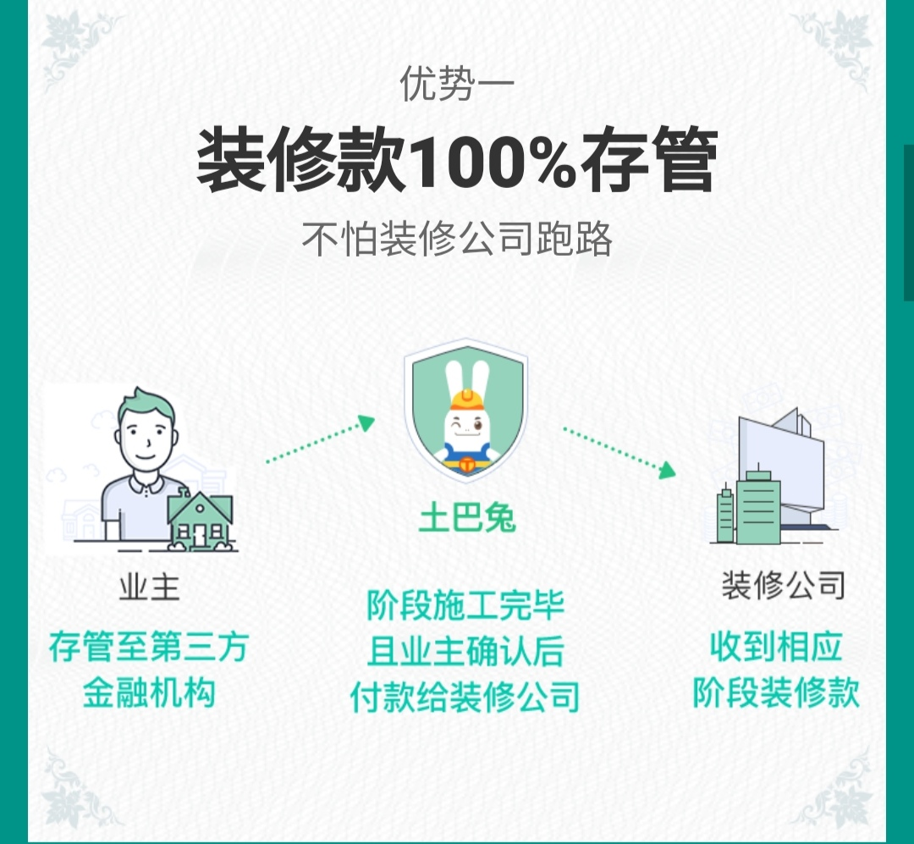
1
阶段施工完毕且业主
确认后付款给装修公司
存管至第三方金融机构
收到相应阶段装修款
优势一：装修款100%存管
不怕装修公司跑路

Slide 14
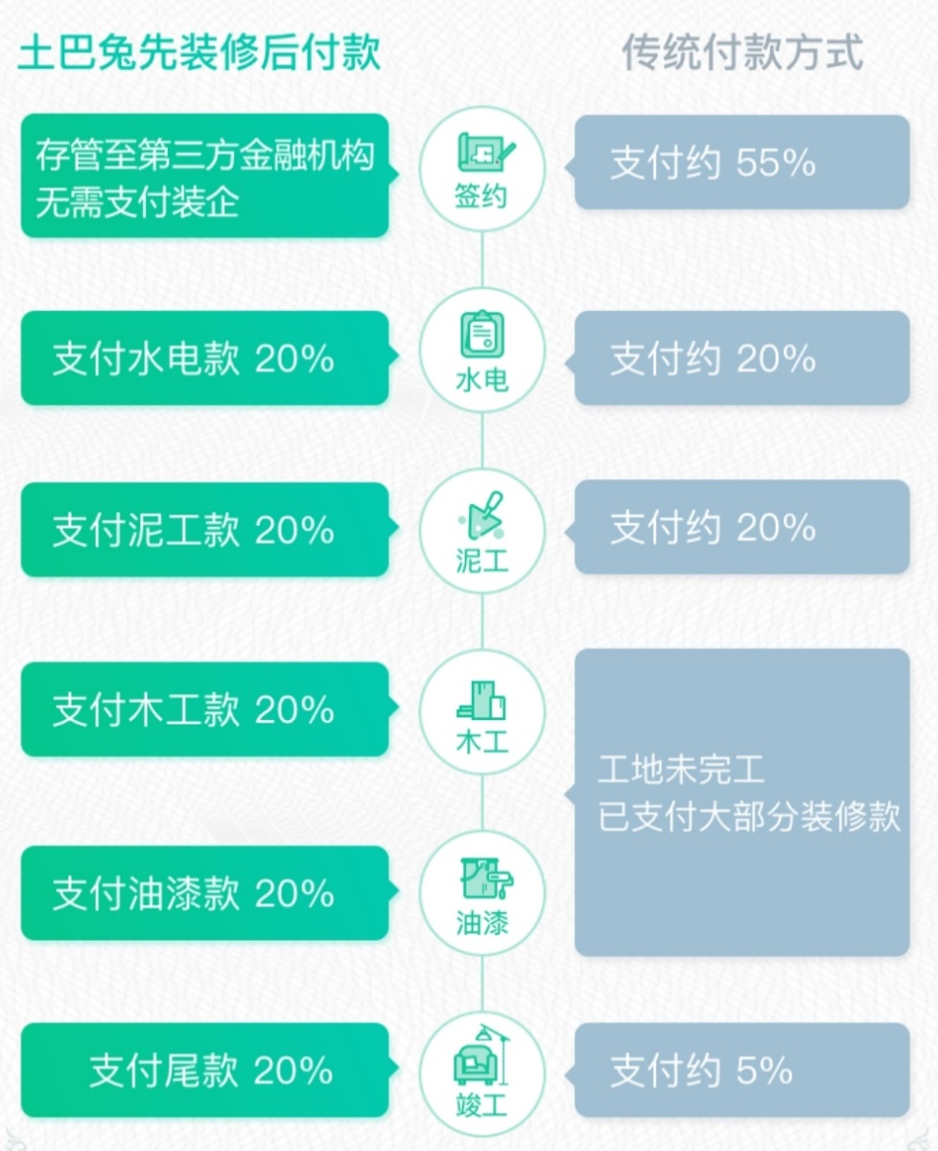
2
优势二：先装修后付款
业主更有话语权

Slide 15
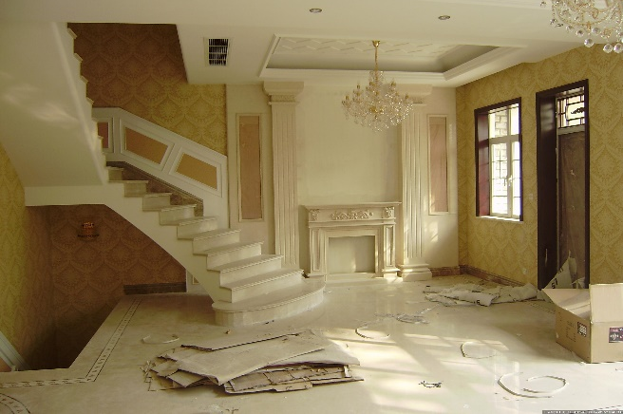

土巴兔先装修后付款
3
竣工后，20%装修尾款在平台存管最长30天。发现问题，装修公司积极解决。
传统付款方式
泥工完工前，以收取大部分装修款，仅保留很少部分尾款；发现问题，装修公司处理迟缓。
优势三：尾款存管最长30天
不怕装修公司跑路

Slide 16
4
土巴兔先装修后付款
传统付款方式
平台公正调查，付款流程暂停，进行争议判断
工地出现争议，各执一词，争议难以解决
优势四：出现争议，平台介入
公正地进行争议判断

Slide 17
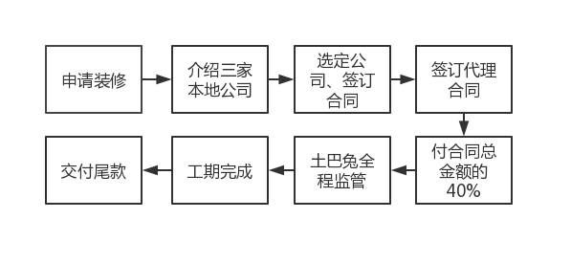
业务流程

Slide 18
【 齐家】

Slide 19

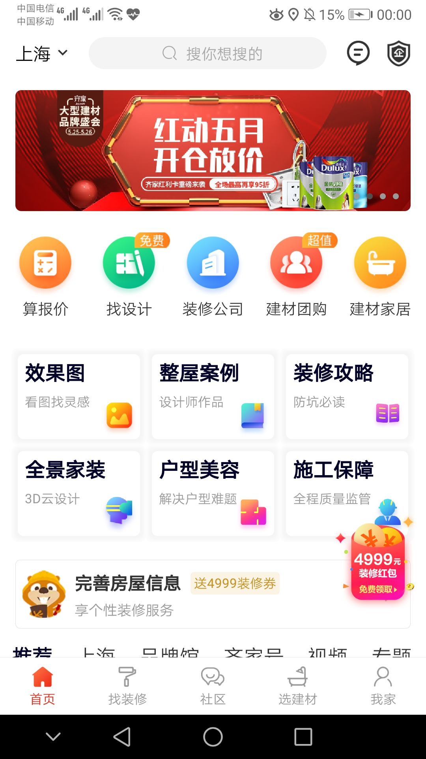
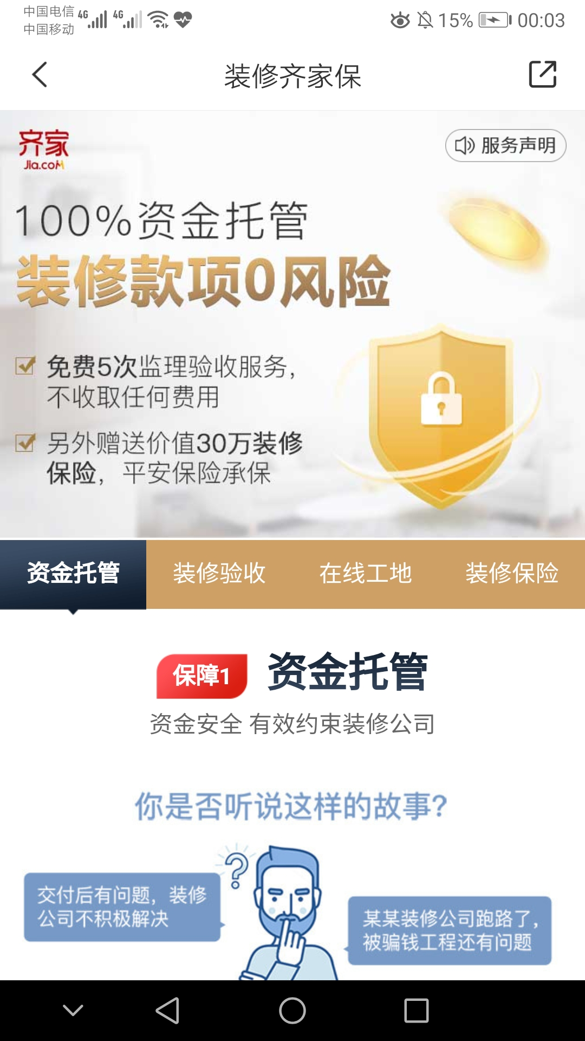
齐家APP

Slide 20
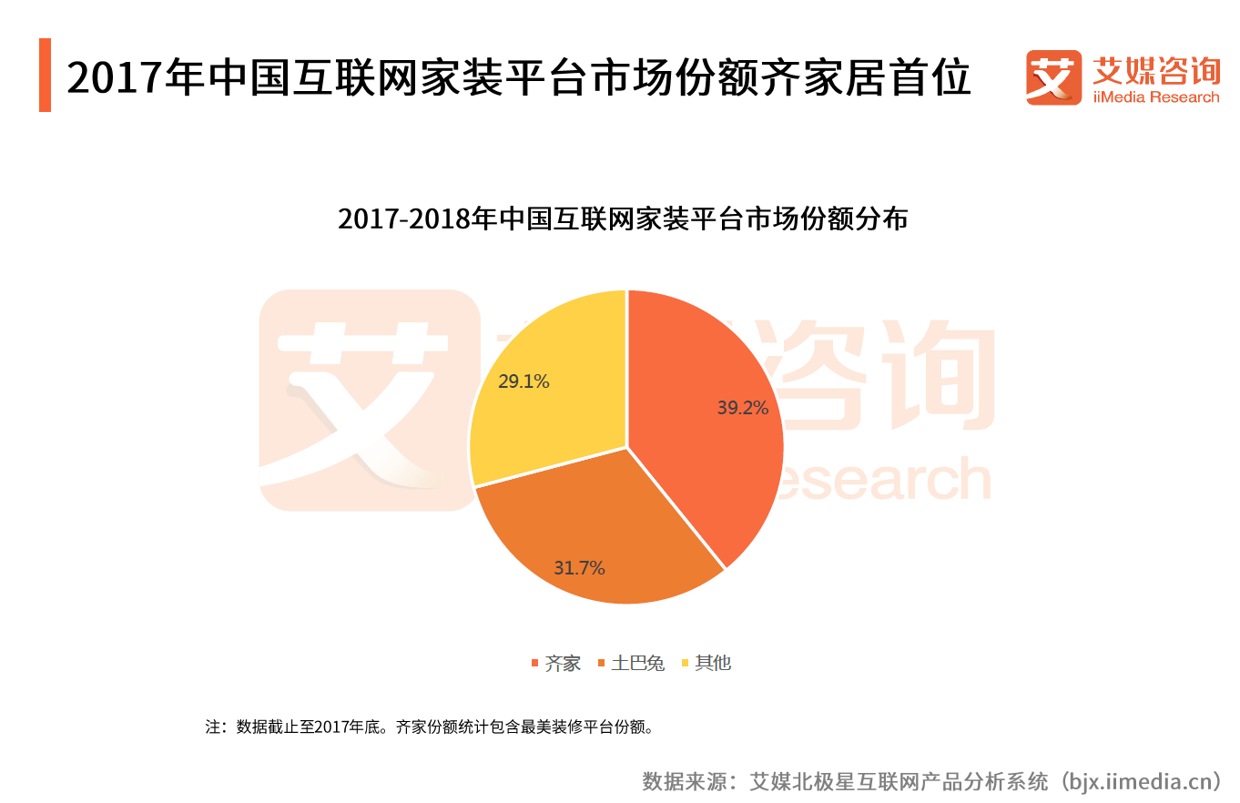
齐家网成立于2007年，以提升行业效率和用户体验为己任，业务涵盖家装平台、自营装修业务、齐家特许经营网络、供应链等多个子生态，目前已在全国308个城市落地，月独立访客超5000万，是客户在互联网寻求家装服务时的优选平台。2018年7月12日，齐家网成功上市。

Slide 21
智能报价
品质装修
0元设计
免费量房
3D效果图
资金托管
免费监理
齐家功能
齐家保
专业质检
齐家网
满意后付款
建材折扣
品牌优惠
品牌团购
家具团购
新屋齐家装
齐家专享贷
更多服务
装修案例
咨询问答

Slide 22

齐家专享贷目的
齐家专享贷实现了弥补客户装修期间的资金短缺、扩大客户的消费预算，提升消费档次，让客户以超低的还款压力轻松完成买付行为，提升齐家网订单成功率，扩大销售额的融资支持服务的合作目的。

Slide 23
【 酷家乐】

Slide 24

酷家乐
(HELLO)

Slide 25



公司介绍
酷家乐是杭州群核信息技术有限公司，以分布式并行计算和多媒体数据挖掘为技术核心 ，推出的VR智能室内设计平台。 通过ExaCloud云渲染技术，云设计、BIM、VR、AR、AI等技术的研发， 10秒生成效果图，5分钟生成装修方案。通过酷家乐用户可以通过电脑在线完成户型搜索、绘制、改造，拖拽模型进行室内设计，快速渲染预见装修效果。

Slide 26

运营模式
用户：用户首先通过设计师以往案例挑选自己欣赏的设计师，通过平台与设计师沟通并商讨设计风格，达成协议后，用户同意后完成交易付款
酷家乐：设计师与用户的沟通平台
设计师：设计师通过与客户的沟通和客户的需求在平台制作设计图并通过合作商家挑选家具，将成品上传，用户查验后可收款完成交易

Slide 27

来自一线城市，紧跟一线发达城市设计潮流。平均设计经验5年以上，年纪最高的具有40年设计经验。60%上云设计师为设计工作室创始人，了解全国各地业主的生活习惯。另具备极佳的沟通能力，好的设计方案需要与业主深入沟通，深入了解业主设计需求之后，在其基础之上进入设计。
更省钱
以低于市场价5倍的价格，就能给业主更贴心的服务。最低仅需99元就能获得一份设计方案。通常设计师设计一个方案必然要花费大量心血，需全盘考虑、反复沟通、死抠细节，最终完成制图，业主通常只看到方案终稿，而过程中设计师可能至少改过3-5稿。时间是设计师的终极成本。而酷家乐云设计师在线使用酷家乐云设计工具极大的提高了工作效率，大大缩减了方案的落地时间，正因于此，酷家乐云设计师才能提供高质量低价格的服务。
更高效
没有地域限制，预约后最快48小时内能获得方案。且在专业性的基础之上借助酷家乐在线云设计工具更能快速、高效的为业主提供服务。
更专业
酷家乐云设计师优势
.

Slide 28
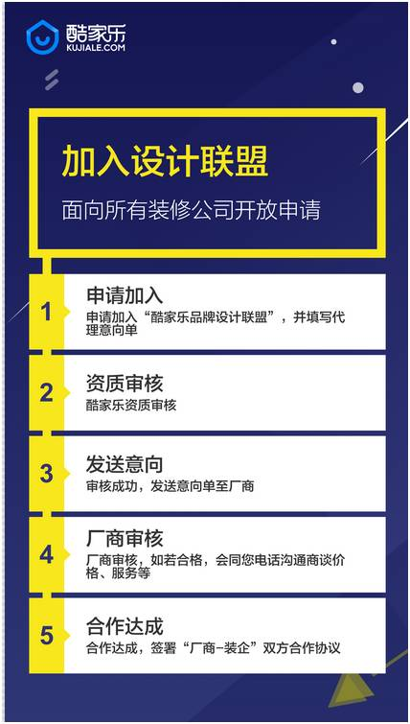
盈利模式
设计师和用户
家居公司
对于普通用户免费开放基础功能，但是可以面向专业用户和机构收费。2015年，酷家乐的累计注册用户数已超过300万，汇聚了全国25万的设计师，
覆盖全国25%的室内设计师人群，吸引了全国近5万的装企和工长。
投放产品收取费用，目前已有2700家家居企业，4500家装修公司、50万注册设计师，为600万业主“遇见未来的家”。

Slide 29
【 竞品分析】

Slide 30
 | 智能设计 | 智能报价 | 0元设计 | 免费量房 | 保险 | 贷款服务 | 装修优惠 | 装修计算器
齐家 | √ | √ | √ | √ | √ | √ | √ | √
酷家乐 | √ |  | √
土巴兔 | √ | √ | √ | √ | √ | √ | √ | √
 | 装修记账 | 装修任务 | 户型测评 | 问专家 | 社区 | 建材 | 装修案例 | 装修攻略
齐家 |  |  |  |  | √ | √ | √
酷家乐 | √ | √ | √ | √ | √ |  | √ | √
土巴兔 | √ |  |  |  | √ | √ | √

Slide 31
THANKS a Lot
——404notfound——
REPORT

